Slide 1
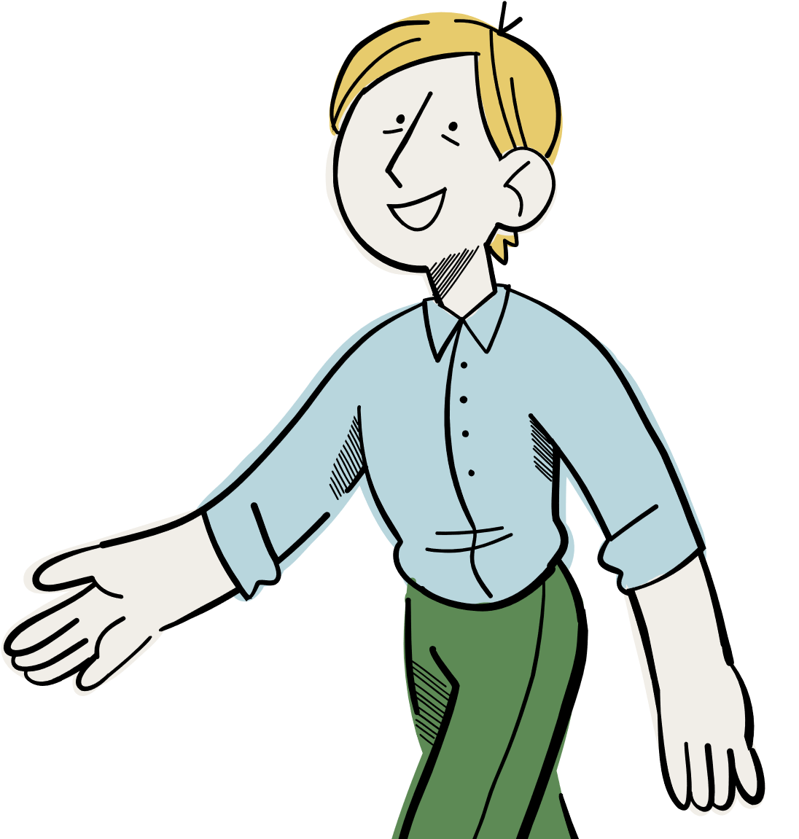
CHÀO MỪNG CÁC EM ĐẾN VỚI BUỔI HỌC

Slide 2
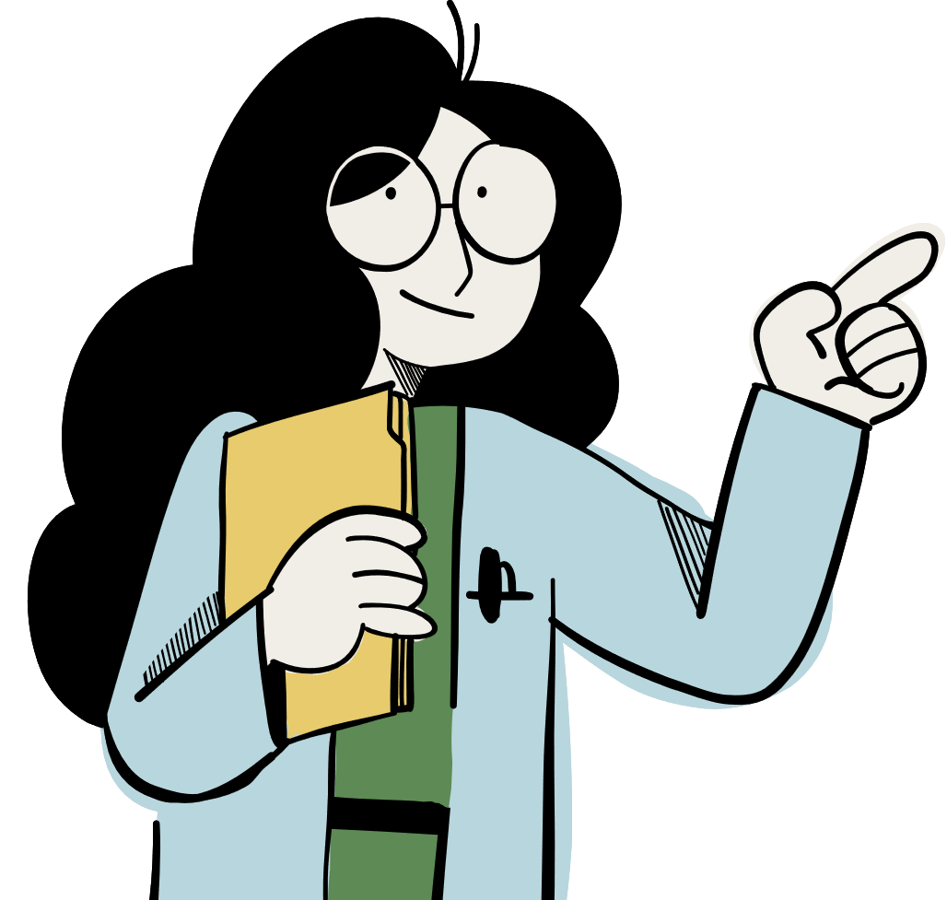
KHỞI ĐỘNG
Các em hãy trả lời nhanh các câu hỏi trắc nghiệm sau:

Slide 3
Câu 1: Cho tam giác $ABC$ vuông ở $A$ và có $\hat{B}=50°$. Hệ thức nào sau đây sai?
A. $\left(\vec{AB},\vec{BC}\right)=130°$ B. $\left(\vec{BC},\vec{AC}\right)=40°$
C. $\left(\vec{AB},\vec{CB}\right)=50°$ D. $\left(\vec{AC},\vec{CB}\right)=120°$

Slide 4
Câu 2. Cho hai vectơ $\vec{a}$ và $\vec{b}$ đều khác $\vec{0}$. Khẳng định nào sau đây đúng?
A. $\vec{a}.\vec{b}=\left|\vec{a}\right|.\left|\vec{b}\right|$. B. $\vec{a}.\vec{b}=\left|\vec{a}\right|.\left|\vec{b}\right|.\cos\left(\vec{a},\vec{b}\right)$.
C. $\vec{a}.\vec{b}=\left|\vec{a}.\vec{b}\right|.\cos\left(\vec{a},\vec{b}\right)$. D. $\vec{a}.\vec{b}=\left|\vec{a}\right|.\left|\vec{b}\right|.\sin\left(\vec{a},\vec{b}\right)$.

Slide 5
Câu 3. Cho tam giác ABC có $\hat{B}$ = 135$°$. Khẳng định nào sau đây là đúng?
a) A. $S=\frac{1}{2}ca$. B. $S=\frac{−\sqrt{2}}{4}ac$. C. $S=\frac{\sqrt{2}}{4}bc$. D. $S=\frac{\sqrt{2}}{4}ca$.
b) A. $R=\frac{a}{sinA}.$ B. $R=\frac{\sqrt{2}}{2}b$. C. $R=\frac{\sqrt{2}}{2}c$. D. $R=\frac{\sqrt{2}}{2}a$.
c) A. $a2=b2+c2+\sqrt{2} ab$ B. $\frac{b}{sinA}=\frac{a}{sinB}$
C. $sinB=\frac{−\sqrt{2}}{2}$ D. $b2=c2+a2−2ca.cos135°$

Slide 6
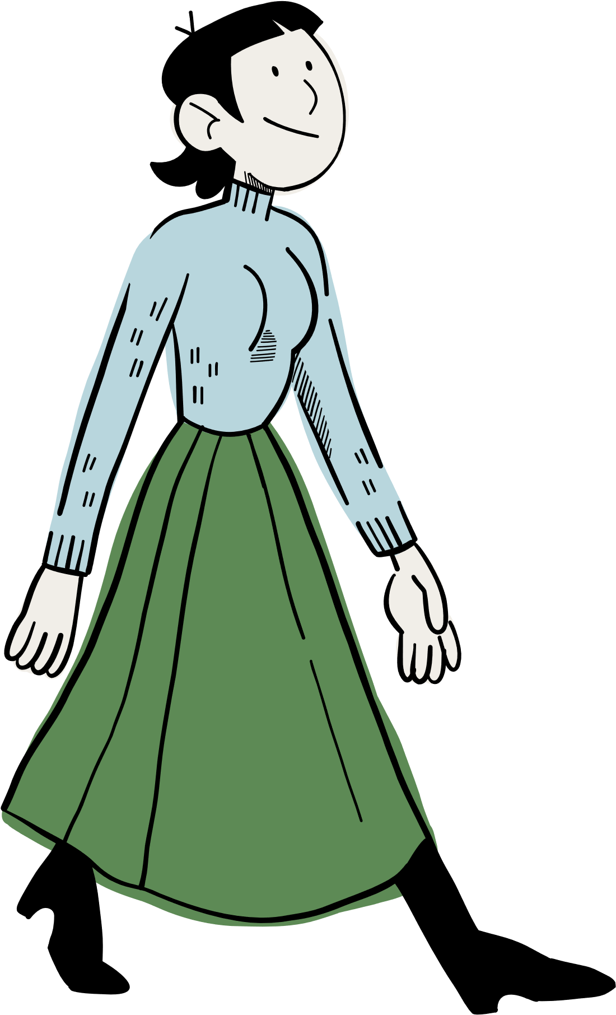
Câu 4. Cho tam giác $ABC$ vuông tại $A$ có $AB=a$, $AC=a\sqrt{3}$ và$AM$ là trung tuyến. Tính tích vô hướng $\vec{BA}.\vec{AM}$.
A. $−a^{2}$. B. $a^{2}$.
C. $−\frac{a^{2}}{2}$. D.$\frac{a^{2}}{2}$.

Slide 7
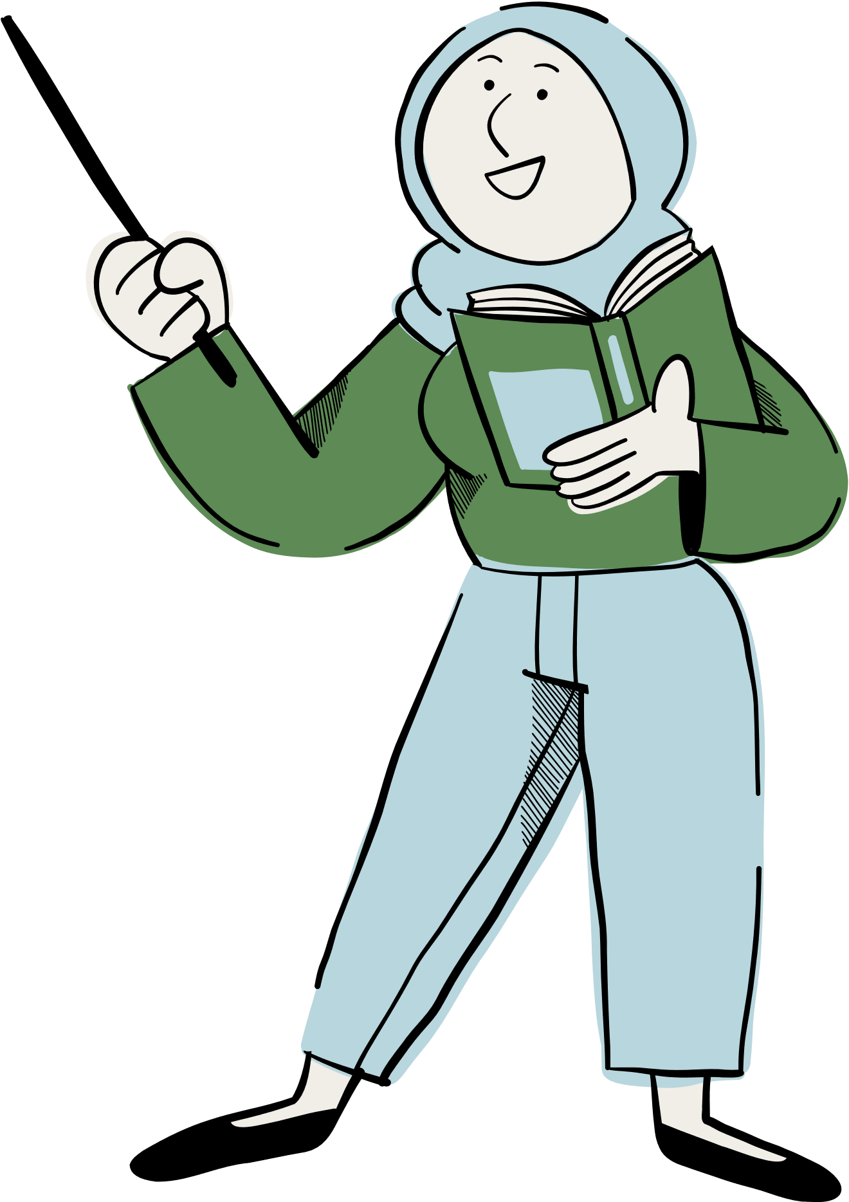
Câu 5. Cho tam giác $ABC$ đều cạnh bằng $a$, trọng tâm $G$. Tích vô hướng của hai vectơ $\vec{BC}.\vec{CG}$ bằng
A. $\frac{a^{2}}{\sqrt{2}}$. B. $−\frac{a^{2}}{\sqrt{2}}$.
C. $\frac{a^{2}}{2}$. D. $−\frac{a^{2}}{2}$.

Slide 8
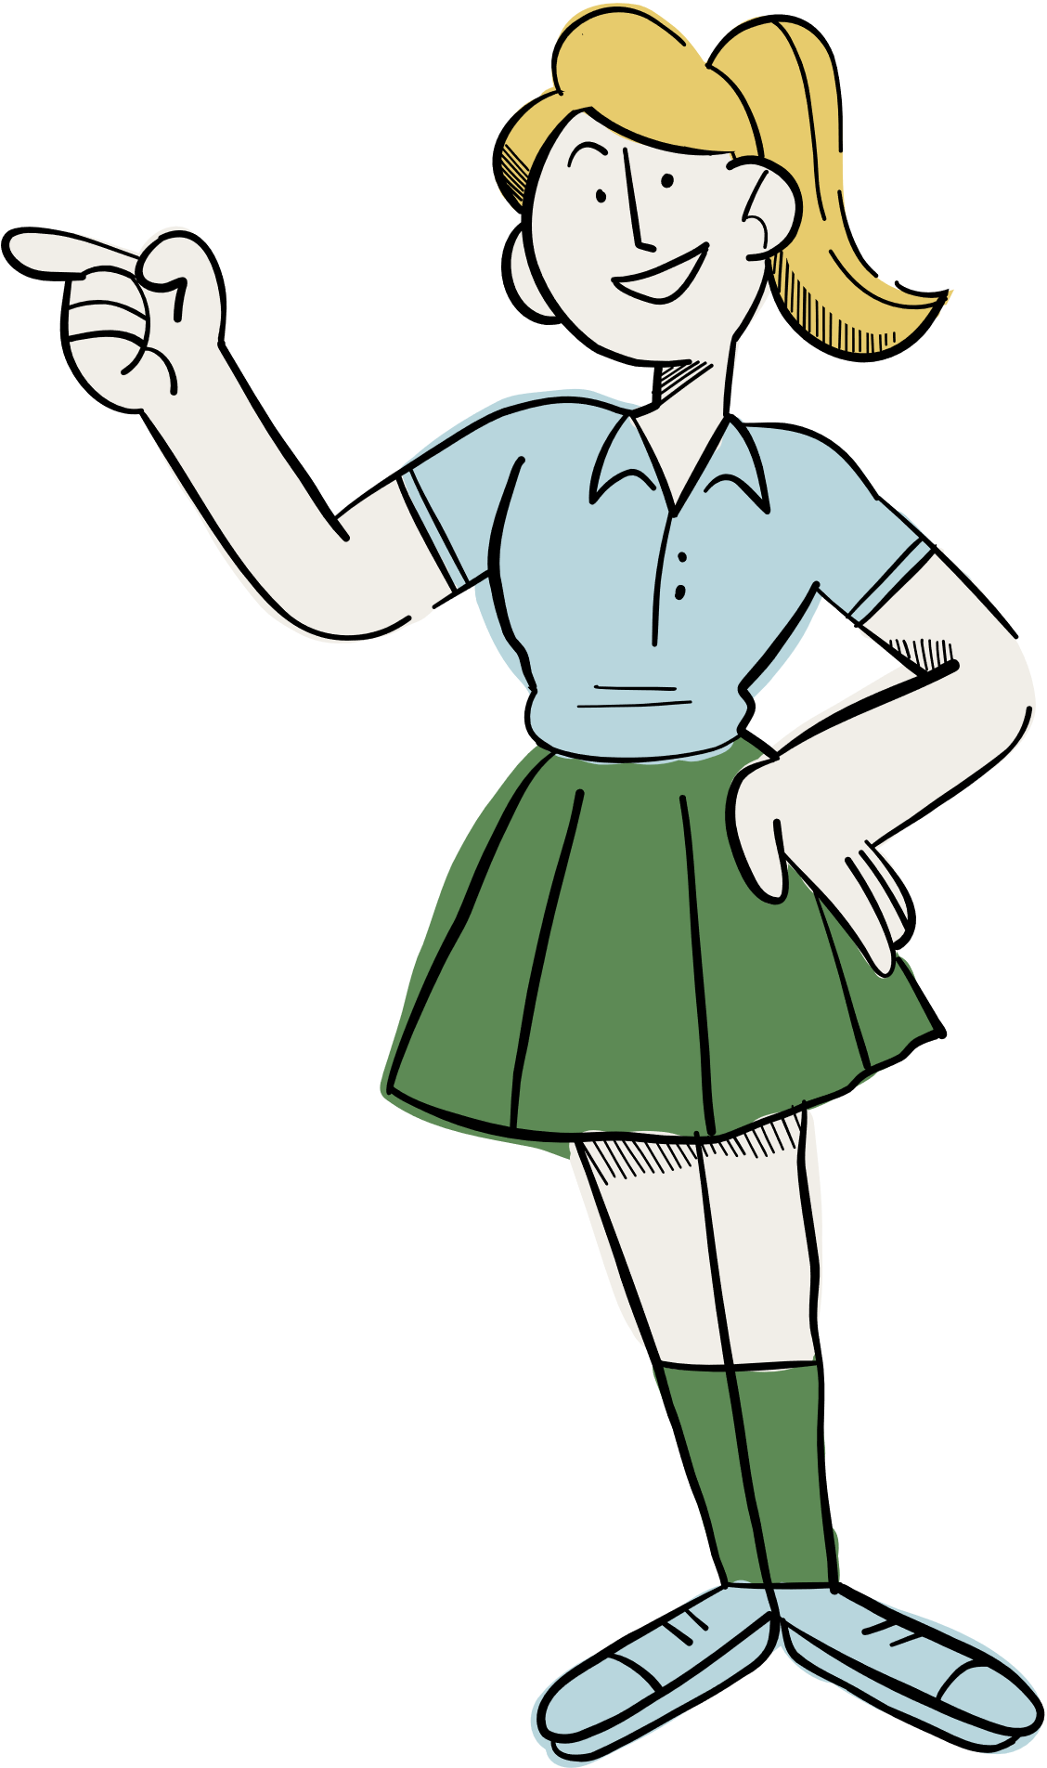
BÀI TẬP
CUỐI CHƯƠNG IV

Slide 9
Ôn tập kiến thức Chương IV
01
NỘI DUNG BÀI HỌC
Luyện tập – Vận dụng
02

Slide 10
I. ÔN TẬP KIẾN THỨC CHƯƠNG IV
?1
Phát biểu định lí côsin, định lí sin trong một tam giác.
Giải
+ Định lí côsin: $a^{2}=b^{2}+c^{2}−2bc\cos{A}$;
$b^{2}=c^{2}+a^{2}−2ca\cos{B}$;
$c^{2}=a^{2}+b^{2}−2ab\cos{C}$.
+ Định lí sin: $\frac{a}{sinA}=\frac{b}{sinB}=\frac{c}{sinC}=2R$

Slide 11
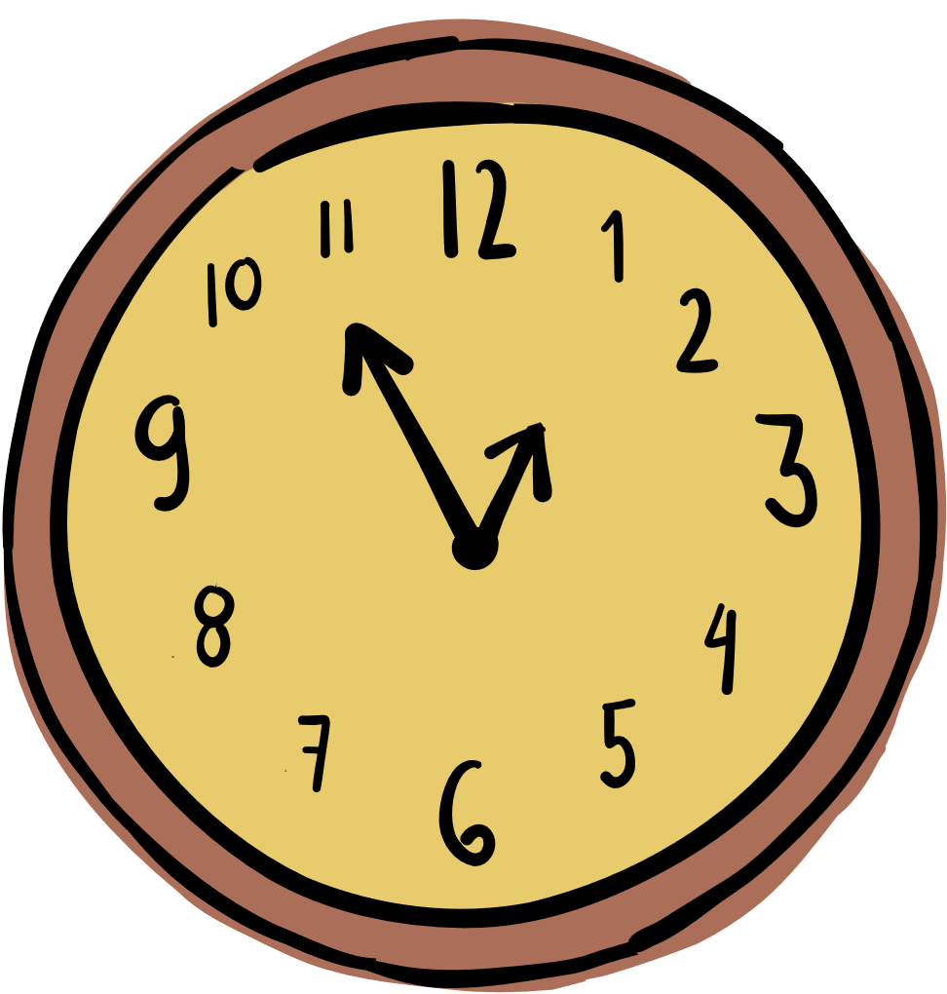
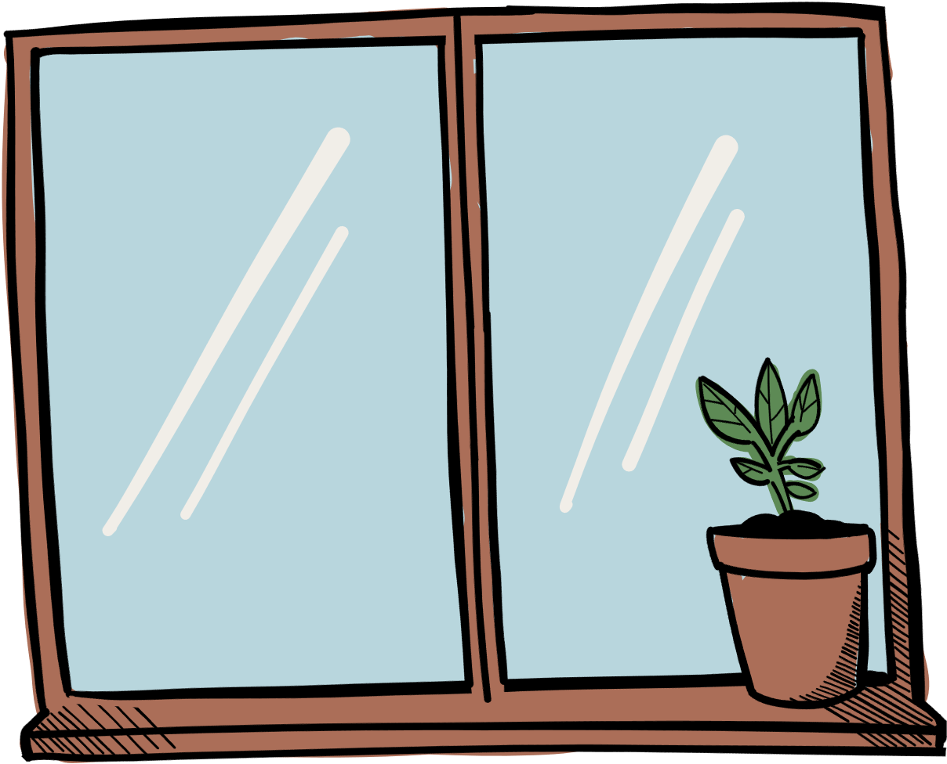
?2
Nêu công thức tính diện tích tam giác $ABC$ theo độ dài 2 cạnh và sin góc xen giữa và công thức tính diện tích Heron.
$S=\frac{1}{2}ab\sin{C}$;
$S=\frac{1}{2}bc\sin{A}$;
$S=\frac{1}{2}ca\sin{B}$.
Công thức heron
$$S=\sqrt{p\left(p−a\right)\left(p−b\right)\left(p−c\right)}$$

Slide 12
?3
Thế nào là hai vectơ cùng phương?
Hai vectơ được gọi là cùng phương nếu chúng có giá song song hoặc trùng nhau.

Slide 13
Nêu lại quy tắc ba điểm và quy tắc hình bình hành để tính tổng của hai vectơ, quy tắc hiệu để tính hiệu hai vectơ.
?4
+Quy tắc ba điểm:
Với ba điểm bất kì $A, B, C$, ta có $\vec{AB}+\vec{BC}=\vec{AC}$.
+Quy tắc hình bình hành:
Nếu $ABCD$ là một hình bình hành thì $\vec{AB}+\vec{AD}=\vec{AC}$.

Slide 14
Nếu $\vec{a}=k\vec{b}$với $k$ là số thực, thì $\vec{a}$ và $\vec{b}$ có mối quan hệ gì?
?5
Nếu $\vec{a}=k\vec{b}$ thì $\vec{a}$ và $\vec{b}$ là hai vectơ cùng phương.

Slide 15
Cho $I$ là trung điểm của đoạn $AB$, nêu mối quan hệ giữa 2 vectơ $\vec{IA},\vec{IB}$? Cho $G$ là trọng tâm tam giác $ABC$, nêu mối quan hệ giữa 3 vectơ $\vec{GA},\vec{GB},\vec{GC}$.
?6
+ Nếu $I$ là trung điểm của đoạn thẳng $AB$ thì $\vec{IA}+\vec{IB}=\vec{0}$.
+ Nếu $G$ là trọng tâm tam giác $ABC$ thì $\vec{GA}+\vec{GB}+\vec{GC}=\vec{0}$

Slide 16
II. LUYỆN TẬP – VẬN DỤNG
Bài 1 (SGK – tr.99) Cho tam giác $ABC$ có $AB=3$, $AC=4$, $\hat{BAC}=120°$. Tính (làm tròn kết quả đến hàng đơn vị):
a) Độ dài cạnh $BC$ và độ lớn góc $B$;
b) Bán kính đường tròn ngoại tiếp;
c) Diện tích của tam giác;
d) Độ dài đường cao xuất phát từ $A$;
e) $\vec{AB}.\vec{AC}$, $\vec{AM}.\vec{BC}$ với M là trung điểm của $BC$.

Slide 17
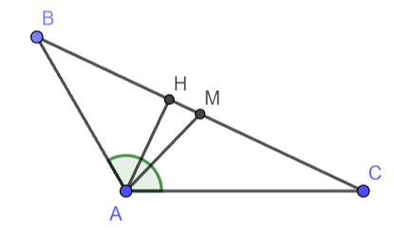
Giải
a)
Áp dụng định lý cosin:
$$BC=\sqrt{3^{2}+4^{2}−2.3.4.cos{120}^{0}}=\sqrt{37}$$
Áp dụng định lý sin:
$\frac{BC}{\sin{A}}=\frac{AC}{\sin{B}}⇒\hat{B}={34,7}^{0}$

Slide 18
b) $\frac{BC}{\sin{A}}=2R⇒R=\frac{\sqrt{37}}{\sqrt{3}}$
c) $S=\frac{1}{2}.AB.AC.\sin{A}=3\sqrt{3}$
d) $S=\frac{1}{2}.AH.BC$
$⇒AH=\frac{6\sqrt{3}}{\sqrt{37}}$ ($H$ là chân đường cao)

Slide 19
e) $\vec{AB}.\vec{AC}=3.4.cos120=−6$
Do $M$ là trung điểm của $BC$ nên ta có:
$\vec{AB}+\vec{AC}=2\vec{AM}$
$⇒\vec{AM}.\vec{BC}=\frac{1}{2}\left(\vec{AB}+ \vec{AC}\right).\vec{BC}$
$=\frac{1}{2}\left(\vec{AB}+ \vec{AC}\right).\left(\vec{BA}+ \vec{AC}\right)$
$=\frac{1}{2}\left(\vec{AB}+ \vec{AC}\right).\left(\vec{AC}− \vec{AB}\right)$
$=\frac{1}{2}{(\vec{AC}}^{2}−{\vec{AB}}^{2})=\frac{1}{2}(4^{2}−3^{2})=\frac{7}{2}$

Slide 20
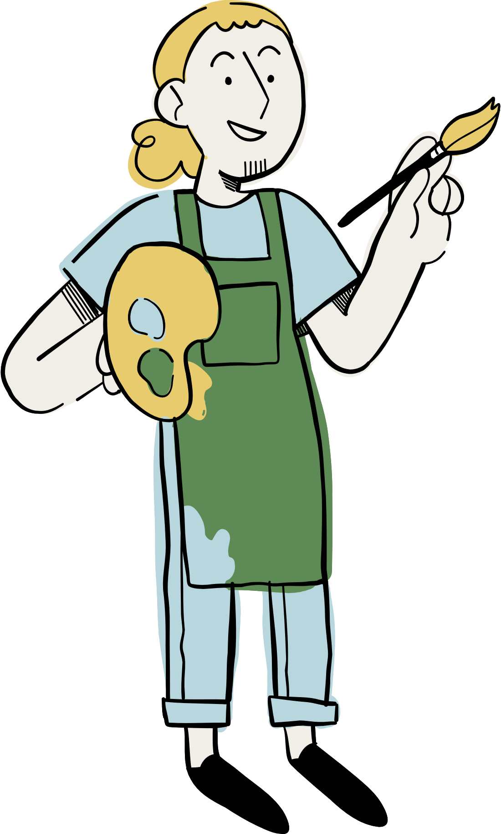
Bài 2 (SGK – tr.99) Không dung máy tính cầm tay, hãy tính giá trị của các biểu thức sau:
a) $A={\left(\sin{20°}+\sin{70°}\right)}^{2}+{\left(\cos{20°+\cos{110°}}\right)}^{2}$
b) $B=\tan{20°}+\cot{20°}+\tan{110°}+\cot{110°}$.

Slide 21
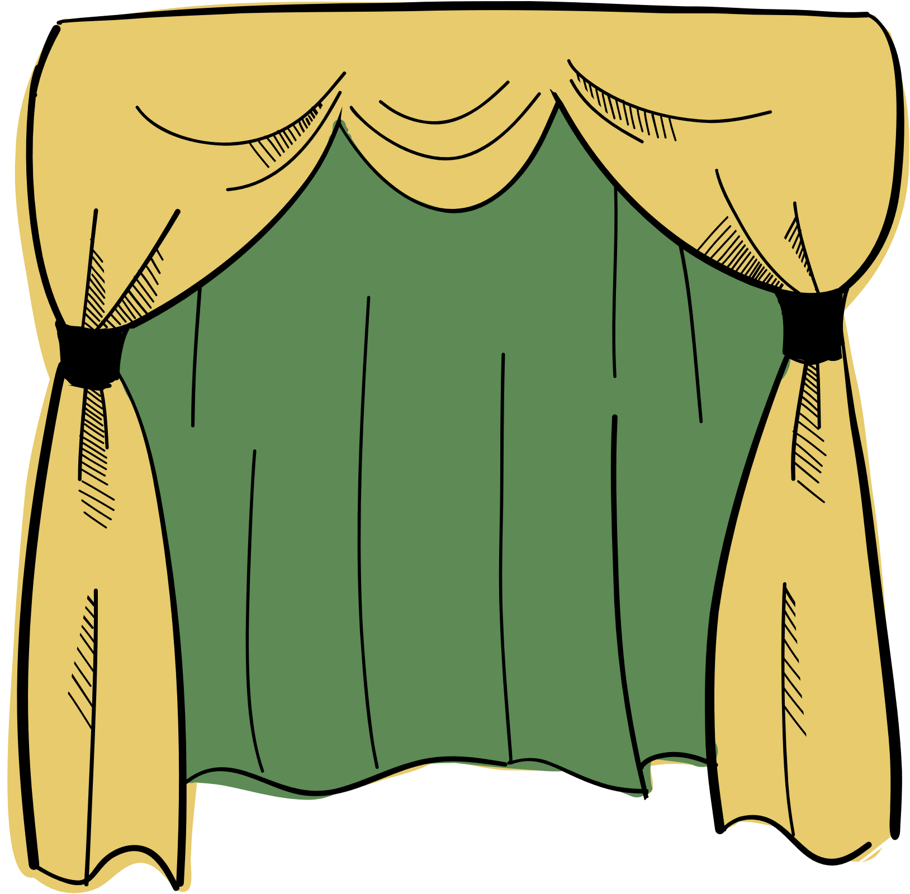
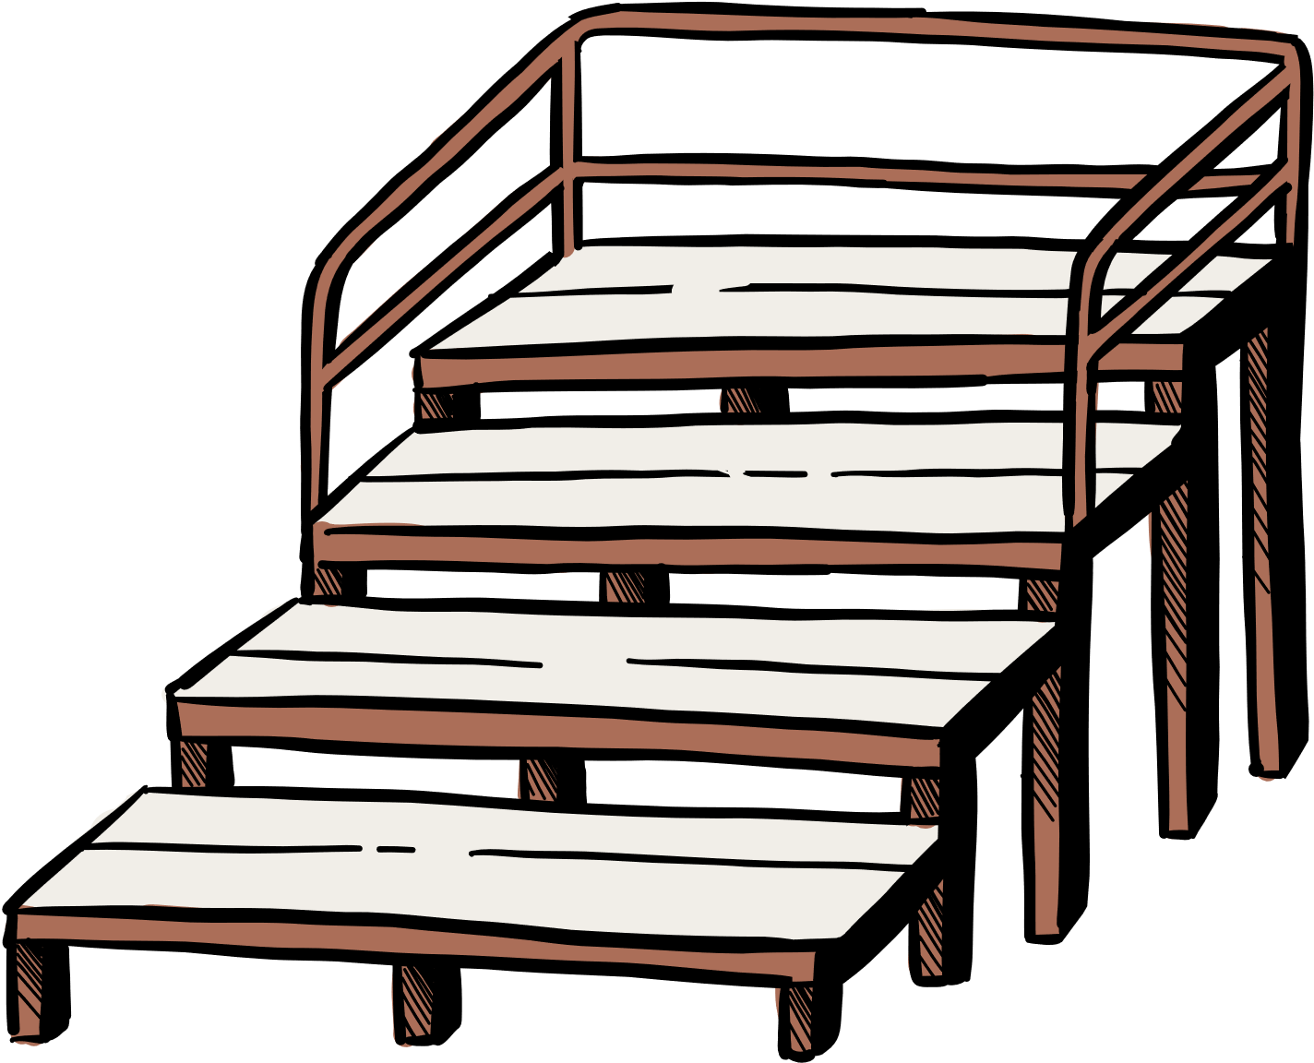
Giải
a) $A={\left(\sin{20°}+\sin{70°}\right)}^{2}+{\left(\cos{20°+\cos{110°}}\right)}^{2}$
$={\left(\cos{20°}+\cos{20°}\right)}^{2}+{\left(\cos{20°+\cos{110°}}\right)}^{2}$
$={\left(−cos{110°}+\cos{20°}\right)}^{2}+{\left(\cos{20°+\cos{110°}}\right)}^{2}$
$=2\left[{\left(\cos{20°}\right)}^{2}+{\left(\cos{110°}\right)}^{2}\right]$
$=2\left[{\left(\sin{70°}\right)}^{2}+{\left(−cos{70°}\right)}^{2}\right]$
$= 2$.

Slide 22
b) $B=\tan{20°}+\cot{20°}+\tan{110°}+\cot{110°}$
$=\cot{20°}+\tan{70°}−\tan{70°}−\cot{70°}$
$=0$.

Slide 23
Bài 3 (SGK – tr.99) Không dùng thước đo góc, làm thế nào để biết số đo góc đó.
Bạn Hoài vẽ góc $xOy$ và đố bạn Đông làm thế nào có thể biết được số đo của góc này khi không có thước đo góc. Bạn Đông làm như sau (Hình 70):
Chọn các điểm $A, B$ lần lượt thuộc các tia $Ox$ và $Oy$ sao cho $OA=OB=2 cm$;
Đo độ dài đoạn thẳng $AB$ được $AB=3,1 cm$.

Slide 24
Từ các dữ liệu trên bạn Đông tính được $\cos{\hat{xOy}}$, từ đó suy ra độ lớn góc $xOy$.
Em hãy cho biết số đo góc $xOy$ mà bạn Đông tính được bằng bao nhiêu độ (làm tròn đến hàng đơn vị).

Slide 25
Giải
Áp dụng định lí cosin trong tam giác $OAB$, ta có:
$\cos{O}= \frac{{OA}^{2}+{OB}^{2}−{AB}^{2}}{2.OA.OB}$
$=\frac{2^{2}+2^{2}−{3,1}^{2}}{2.2.2}≈−\frac{161}{800}$
$⇒\hat{xOy}≈101,6°$

Slide 26
Bài 4 (SGK – tr.99) Có hai trạm quan sát $A$ và $B$ ven hồ và một trạm quan sát $C$ ở giữa hồ. Để tính khoảng cách từ $A$ và từ $B$ đến $C$, người ta làm như sau (Hình 71):
Đo góc $BAC$ được $60°$, đo góc $ABC$ được $45°$;
Đo khoảng cách $AB$ được $1 200 m$.
Khoảng cách từ trạm $C$ đến các trạm $A$ và $B$ bằng bao nhiêu mét (làm tròn kết quả đến hàng đơn vị)?

Slide 27
Giải
Ta có $\hat{C}=180°−\hat{A}−\hat{B}=75°$
Áp dụng định lý sin:
$$\frac{BC}{\sin{A}}=\frac{AC}{\sin{B}}=\frac{AB}{\sin{C}}$$
$$⇒\frac{BC}{\sin{60°}}=\frac{AC}{\sin{45°}}=\frac{1200}{\sin{75°}}$$
Vậy $AC≈878,5 (m)$ và $BC≈1075,9 (m)$

Slide 28
Bài 6 (SGK – tr.99) Một người đứng ở bờ sông, muốn đo độ rộng của khúc sông chảy qua vị trí đang đứng (khúc sông tương đối thẳng, có thể xem hai bờ sông song song với nhau).
Từ vị trí đang đứng $A$, người đó đo được góc nghiêng $α=35°$ so với bờ sông tới một vị trí $C$ quan sát được ở phía bờ bên kia. Sau đó di chuyển dọc bờ sông đến vị trí $B$ cách $A$ một khoảng $d=50 m$ và tiếp tục đo được góc nghiêng $β=65°$ so với bờ bên kia tới vị trí $C$ đã chọn (Hình 72). Hỏi độ rộng của khúc sông chảy qua vị trí người đó đang đứng là bao nhiêu mét (làm tròn kết quả đến hàng phần mười)?

Slide 29
Giải
Ta có: $\hat{C}=65°−35°=30°$ (tính chất góc ngoài tại đỉnh $B$ của tam giác)
Áp dụng định lí sin trong tam giác $ABC$ ta có:
$\frac{AC}{\sin{B}}=\frac{AB}{\sin{C}}⇒AC=\frac{AB.\sin{B}}{\sin{C}}$
$⇔AC=\frac{50.\sin\left({180}^{0}−{65}^{0}\right)}{\sin{{30}^{0}}}≈90,63$.
Độ rộng của khúc sông là:
$AC.sin⁡A=90,63.\sin{35°}≈52 (m)$.

Slide 30
Bài 6 (SGK – tr.100) Để đo khoảng cách giữa hai vị trí $M, N$ ở hai phía ốc đảo, người ta chọn vị trí $O$ bên ngoài ốc đảo sao cho: $O$ không thuộc đường thẳng $MN$; các khoảng cách $OM$, $ON$ và góc $MON$ là đo được (Hình 73), Sau khi đo, ta có $OM=200 m$, $ON=200 m$, $ON=500 m$, $\hat{MON}=135°$.
Khoảng cách giữa hai vị trí $M, N$ là bao nhiêu mét (làm tròn kết quả đến hàng đơn vị)?

Slide 31
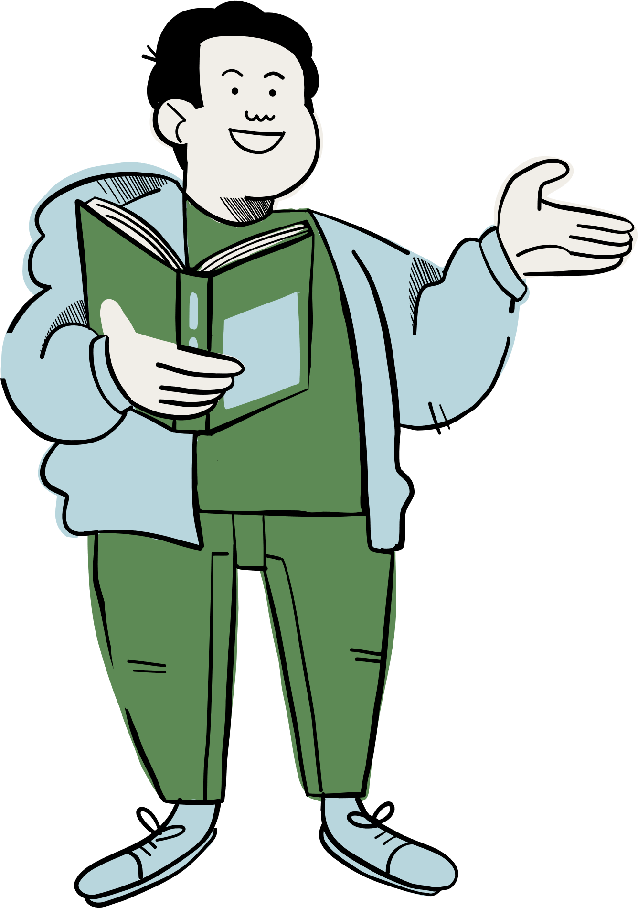
Giải
Áp dụng định lý côsin:
$MN=\sqrt{{OM}^{2}+{ON}^{2}−2.OM.ON.\cos{35°}}$
$≈656,8 (m)$.

Slide 32
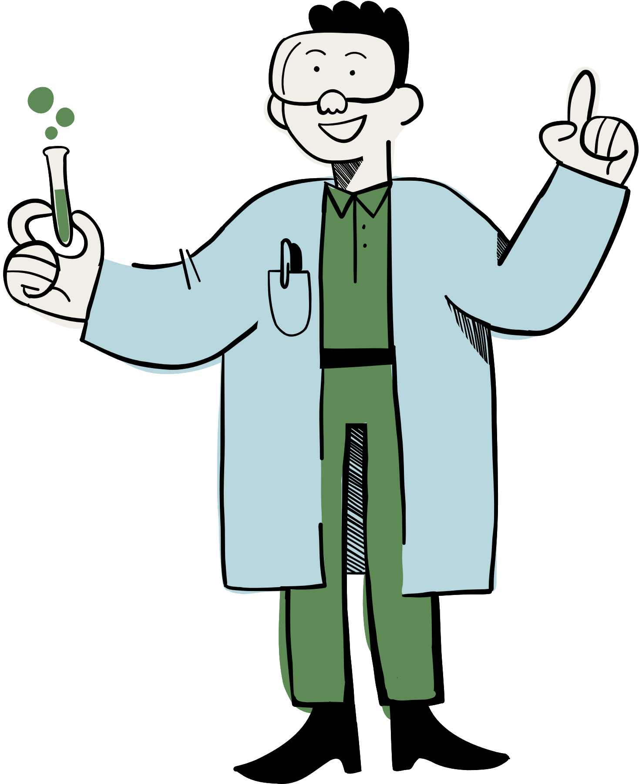
Bài 7 (SGK – tr.100) Chứng minh:
a) Nếu $ABCD$ là hình bình hành thì $\vec{AB}+\vec{AD}+\vec{CE}=\vec{AE}$ với $E$ là điểm bất kì;
b) Nếu $I$ là trung điểm của đoạn thẳng $AB$ thì $\vec{MA}+\vec{MB}+2\vec{IN}=2\vec{MN}$ với $M, N$ là hai điểm bất kì;
c) Nếu $G$ là trọng tâm của tam giác $ABC$ thì $\vec{MA}+\vec{MB}+\vec{MC}−3\vec{MN}=3\vec{NG}$ với $M, N$ là hai điểm bất kì.

Slide 33
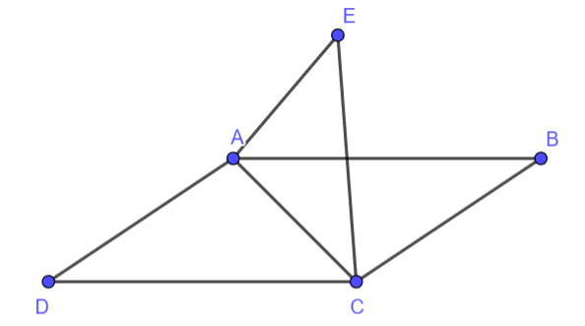
Giải
a) Vì ABCD là hình bình hành nên $\vec{AC}=\vec{AB}+\vec{AD}$
Với điểm $E$ bất kì ta có:
$\vec{AB}+\vec{AD}+\vec{CE}=\vec{AC}+\vec{CE}=\vec{AE}$ (đpcm)

Slide 34
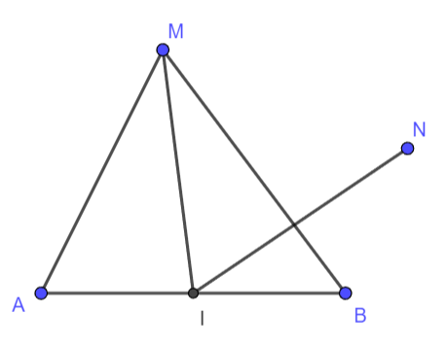
b) Vì $I$ là trung điểm của $AB$ nên với điểm $M$ bất kì ta có:
$\vec{MA}+\vec{MB}=2\vec{MI}$
Do đó với điểm $N$ bất kì, ta có:
$\vec{MA}+\vec{MB}+2\vec{IN}=2\vec{MI}+2\vec{IN}$
$=2\left(\vec{MI}+\vec{IN}\right)=2\vec{MN}$.

Slide 35
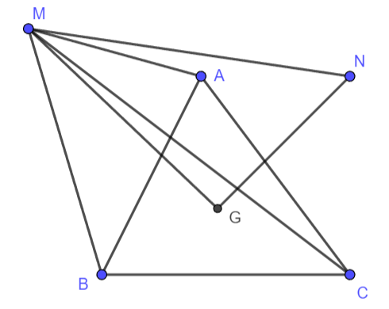
c) Do $G$ là trọng tâm của tam giác $ABC$ nên với điểm $M$ bất kì ta có:
$$\vec{MA}+\vec{MB}+\vec{MC}=3\vec{MG}$$
Với điểm $N$ bất kì ta có:
$\vec{MA}+\vec{MB}+\vec{MC}−3\vec{MN}=3\vec{MG}−3\left(\vec{MG}+\vec{GN}\right)$
$=3\vec{GN}$(đpcm)

Slide 36
Bài 8 (SGK – tr.100) Cho hình bình hành $ABCD$ có $AB=4$, $AD=6$, $\hat{BAC}=60°$ (Hình 74).
a) Biểu thị các vectơ $\vec{BD}, \vec{AC}$ theo $\vec{AB}, \vec{AD}$.
b) Tính các tích vô hướng $\vec{AB}.\vec{AD}$, $\vec{AB}.\vec{AC}$, $\vec{BD}.\vec{AC}$.
c) Tính độ dài các đường chéo $BD, AC$.

Slide 37
Giải
a) $\vec{BD}=\vec{BA}+\vec{BC}=−\vec{AB}+\vec{AD}$
$\vec{AC}=\vec{AB}+\vec{AD}$
b) $\vec{AB}.\vec{AD}=4.6.\cos{60°}=12$
$\vec{AB}.\vec{AC}=\vec{AB}.\left(\vec{AD}+\vec{DC}\right)= \vec{AB}.\vec{AD}+{\vec{AB}}^{2}=12+16=28$
$\vec{BD}.\vec{AC}=\left(\vec{BC}+\vec{CD}\right)\left(\vec{AD}+\vec{DC}\right)=\left(\vec{AD}−\vec{AB}\right)\left(\vec{AD}+\vec{AB}\right)$
$={\vec{AD}}^{2}−{\vec{AB}}^{2}=6^{2}−4^{2}=20$.

Slide 38
c) Áp dụng định lý cosin trong tam giác $ABD$ và $ABC$ ta có:
$BD=\sqrt{{AB}^{2}+{AD}^{2}−2AB.AD.\cos{60°}}=\sqrt{28}$
$AC=\sqrt{{AB}^{2}+{BC}^{2}−2AB.BC.\cos{120°}}=\sqrt{76}$

Slide 39
Bài 9 (SGK – tr.100) Hai lực $\vec{F_{1}}$, $\vec{F_{2}}$ cho trước cùng tác dụng lên một vật tại điểm $O$ và tạo với nhau một góc $\left(\vec{F_{1}}, \vec{F_{2}}\right)=α$ làm cho vật di chuyển theo hướng từ $O$ đến $C$ (Hình 75). Lập công thức tính cường độ của hợp lực $\vec{F}$ làm cho vật di chuyển theo hướng từ O đến C (giả sử chỉ có đúng hai lực $\vec{F_{1}}$, $\vec{F_{2}}$ làm cho vật di chuyển).

Slide 40
Giải
Áp dụng quy tắc hình bình hành: $\vec{F}={\vec{F}}_{1}+{\vec{F}}_{2}$
Áp dụng định lý cosin:
${\left|\vec{F}\right|}^{2}={\left|{\vec{F}}_{1}\right|}^{2}+{\left|{\vec{F}}_{2}\right|}^{2}−2.\left|{\vec{F}}_{1}\right|.\left|{\vec{F}}_{2}\right|.\cos\left(α\right)$
Vậy cường độ của hợp lực $\vec{F}$ là:
$\sqrt{F_{1}^{2}+F_{2}^{2}+2.F_{1}.F_{2}.cosα}$

Slide 41
HƯỚNG DẪN VỀ NHÀ
Ghi nhớ kiến thức trong bài.
Hoàn thành các bài tập trong SBT.
Chuẩn bị bài Hoạt động thực hành và trải nghiệm.

Slide 42
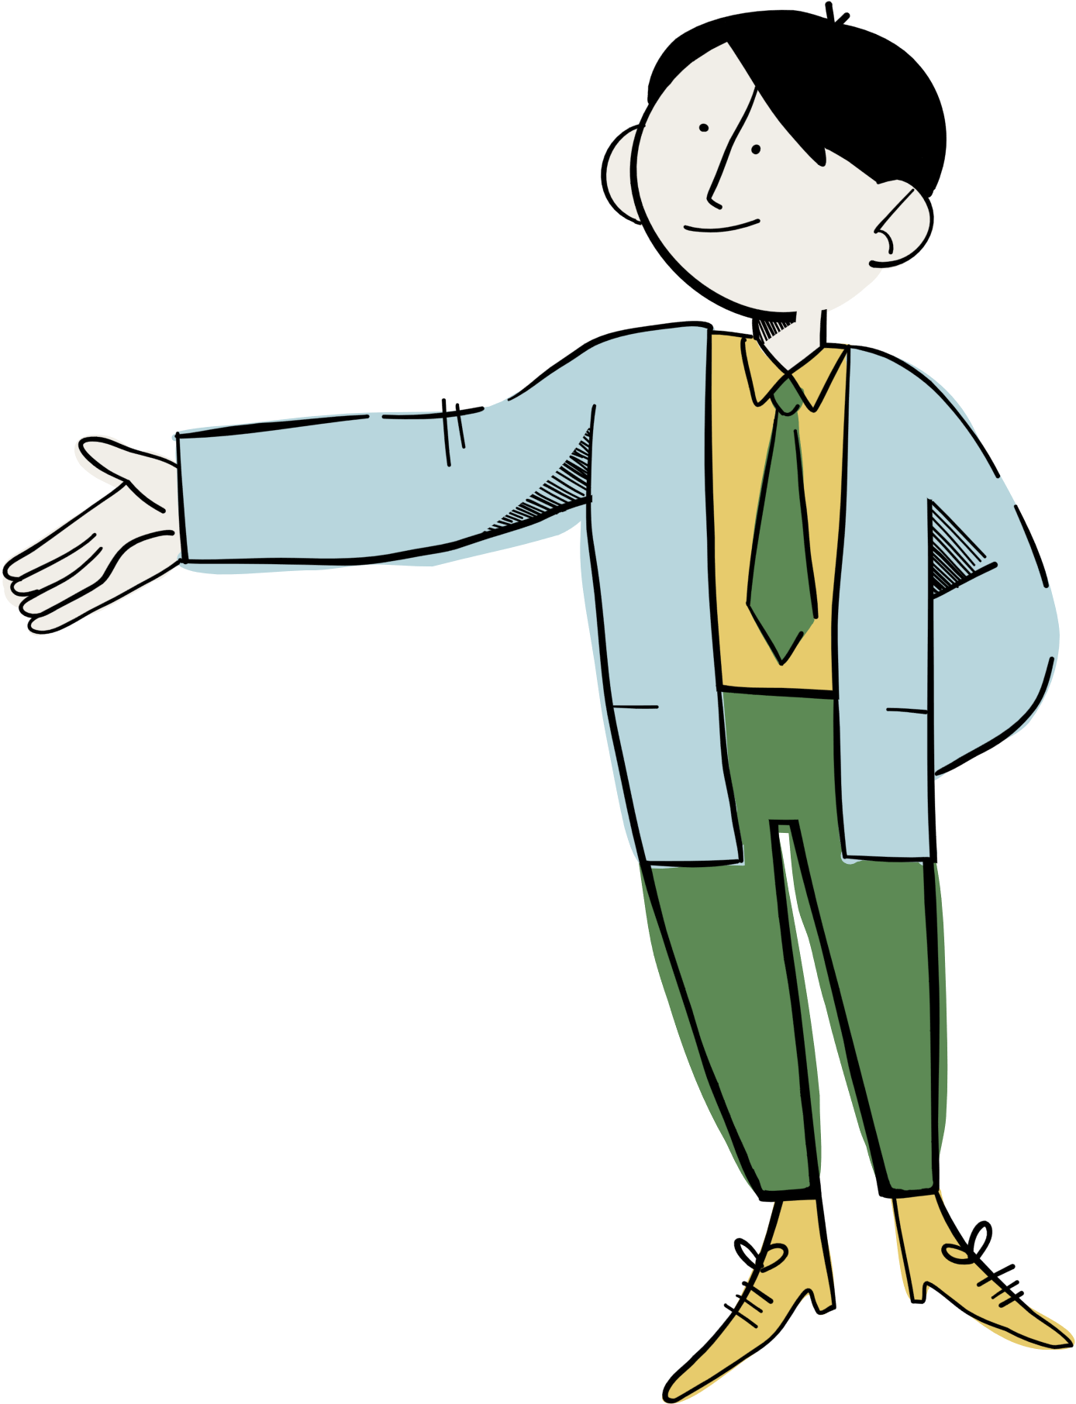
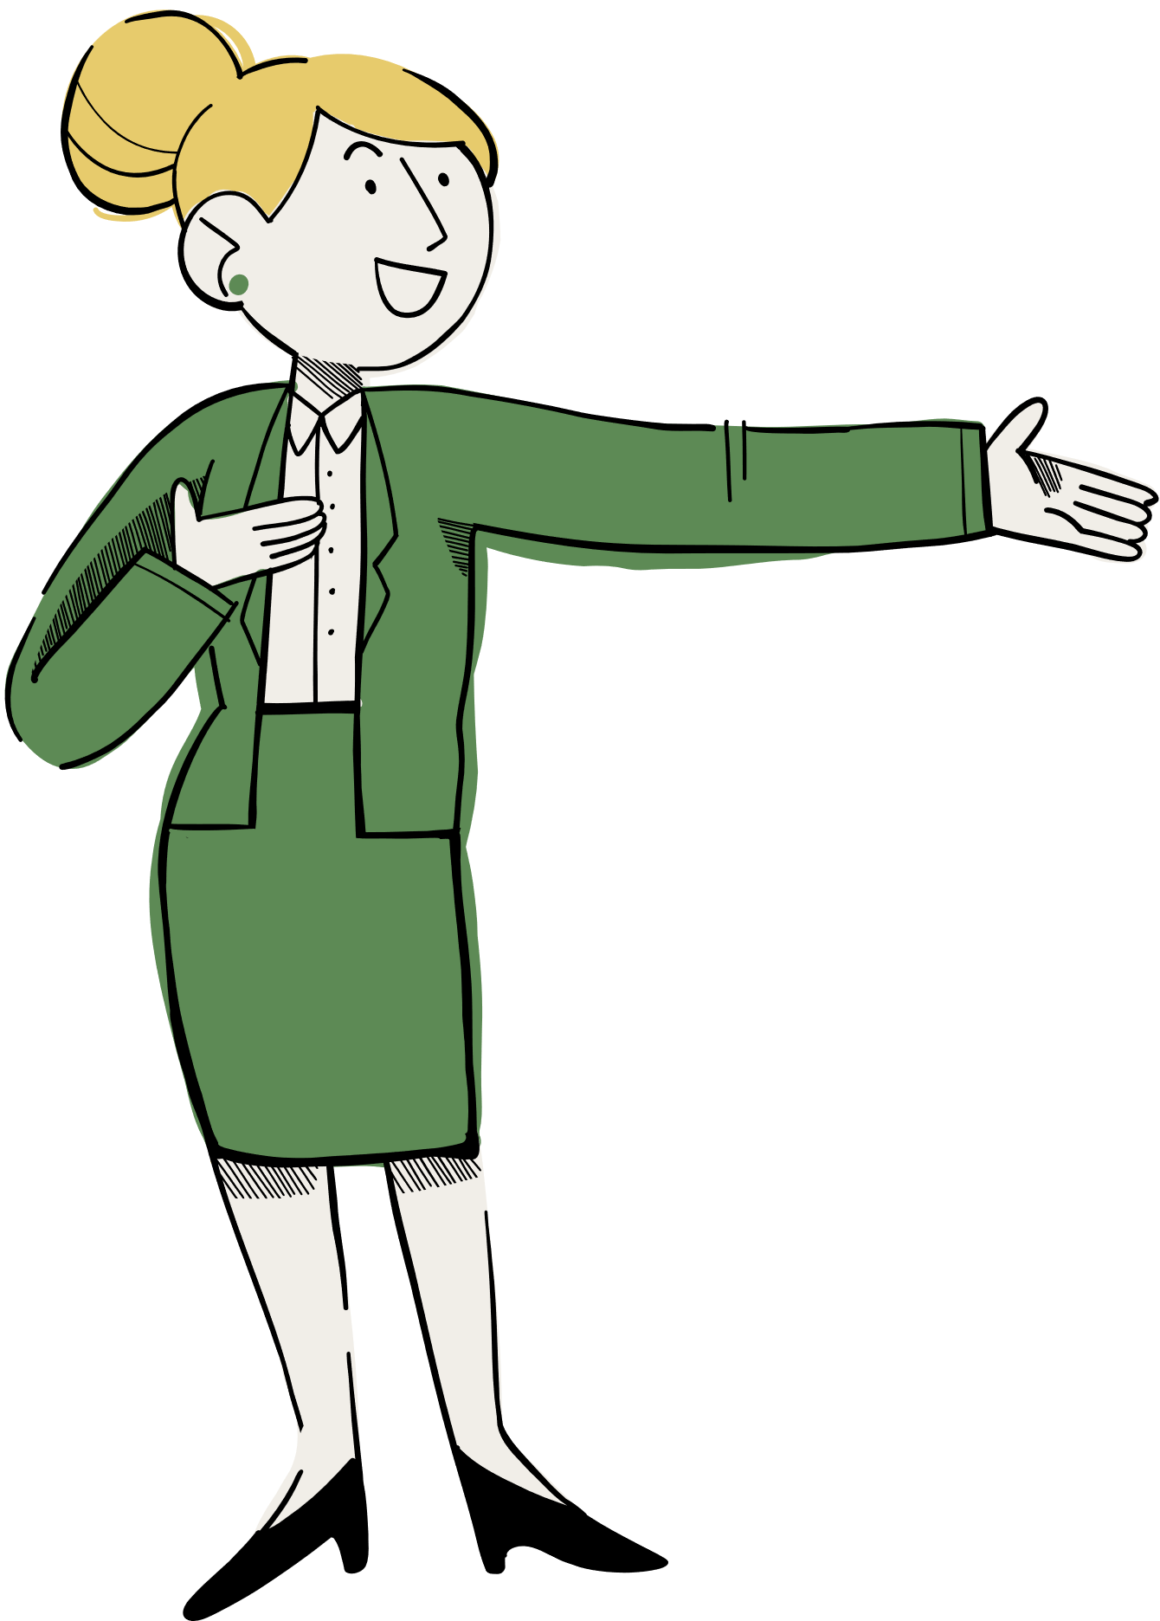
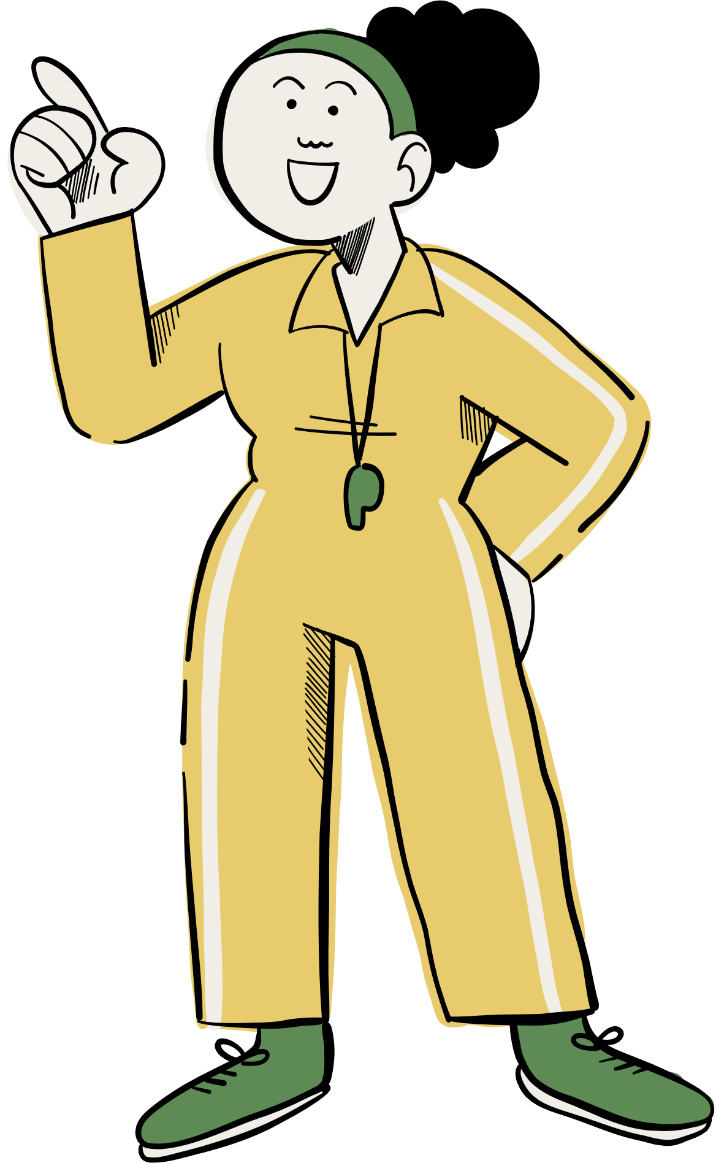
CẢM ƠN CÁC EM ĐÃ LẮNG NGHE BÀI GIẢNG

